Slide 1
Criterio di Routh-Hurwitz (vedi Marro par. 4.2 e 4.10 , vedi Vitelli-Petternella par. III.5)

Slide 2
Indice
Il criterio
Esempi numerici
Esempi Sibolici
Casi Particolari
Teorema di Kharitonov

Slide 3
Nel caso lineare
Abbiamo visto che la stabilità dipende dalla parte reale dei poli della FdT:
Re[poli]<0 => stabilità asintotica
Re[poli]=0, poli semplici => stabilità semplice
Potremmo calcolare i poli: D(s)=0
calcoli complessi e con possibili errori numerici
nessuna informazione su come agire su un Σ instabile

Slide 4

Criterio di Routh
Prima osservazione: i coefficienti di D(s) devono essere tutti positivi, altrimenti il S non è stabile (potrebbe essere al limite di stabilità se qualcuno è nullo).
Tabella di Routh
Le righe si possono scalare proporzionalmente. Quindi si può trascurare |denominatore|
Questi elementi devono avere tutti lo stesso segno, altrimenti si ha una radice a parte reale positiva per ogni variazione di segno

Slide 5
Criterio di Routh
Teorema:
se l’equazione polinomiale non ha soluzioni a parte reale nulla, ne esisterà una a parte reale positiva per ogni variazione di segno.
Criterio di Routh:
c.n.s. per avere stabilità asintotica è che non si abbiano variazioni di segno
E se ci sono radici a parte reale nulla?
in zero ➔ caso banale, si eliminano prima
coniugate ➔ zeri nella tabella: bisogna estendere il teorema

Slide 6
Esempio numerico
Nessuna variazione di segno, infatti le radici hanno parte reale negativa !
è uno zero!

Slide 7
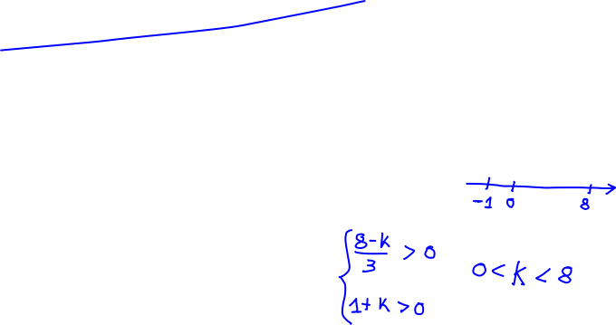
Esempi simbolici
+
-
soluzione analitica
-1 < k < 8
Per un eq. di 2° grado la condizione sui singoli coefficienti è anche sufficiente !
escludendo k<0

Slide 8
Rapidità di convergenza
Nessuna variazione di segno, quindi le radici hanno parte reale minore di –1 !!!
Questo implica che il sistema si stabilizza esponenzialmente a zero con un andamento più rapido di e^{-t}

Slide 9
Casi particolari
Elemento nullo nella prima colonna
Sostituiamo lo 0 con ε
È equivalente a dare una piccola perturbazione ai coefficienti del polinomio ovvero alle radici dell’equazione polinomiale
→ 0⁺ 2 variazioni
→ 0⁻ 2 variazioni
Comunque, abbiamo 2 variazioni
Ne consegue la presenza di due radici a parte reale positiva

Slide 10
Casi particolari
Una riga è tutta nulla
In questo caso il polinomio di partenza è scomponibile nel prodotto di due polinomi:
P(s)=P₁(s) P₂(s)
La posizione delle (n-q) radici di P₁(s) è data dalle variazioni delle prime (n-q+1) righe
La riga q fornisce P₂(s) (equazione ausiliaria) che è sempre di grado pari e, risolta, fornisce le ultime radici
n=
q=
Alternativamente, si sostituisce la riga nulla con la derivata dell’equazione ausiliaria
Le variazioni delle ultime q+1 righe corrispondono alle radici a parte reale positiva della eq. ausiliaria (per simmetria anche a quelle a parte reale negativa). Le rimanenti sono immaginarie.
In questo caso 1 var. (1 rad. Re[ ]>0) + 1 var. (1 rad. Re[ ]>0 e 1 rad. Re[ ]<0)

Slide 11
Teorema di Kharitonov
Spesso i coefficienti sono noti come campi di variazione:
La stabilità per qualsiasi valore dei parametri all’interno degli intervalli
è implicata dalla stabilità di solo quattro polinomi

